Slide 1
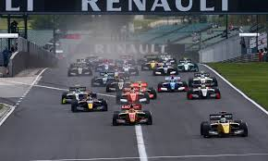
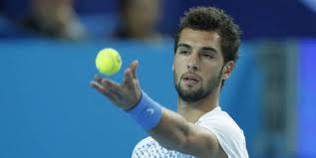
CET APRES-MIDI SUR
13h55 Formule Renault 3.5
En Catalogne , 1ère course LIVE
15h00 Tennis
ATP Vienne Stokholm et Moscou LIVE

